Slide 2
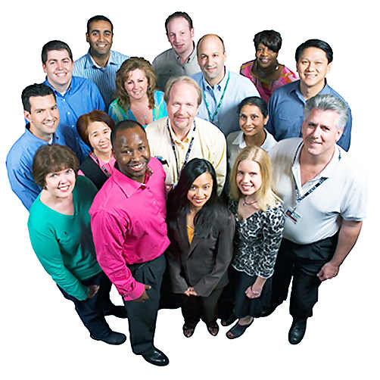

Slide 3
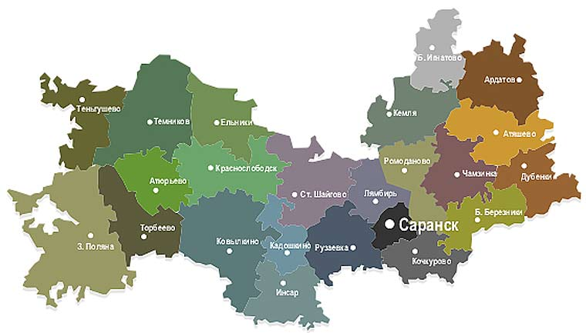
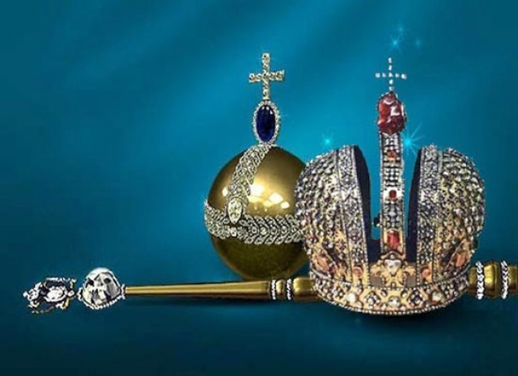
Республика
Монархия

Slide 4
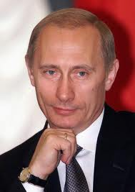
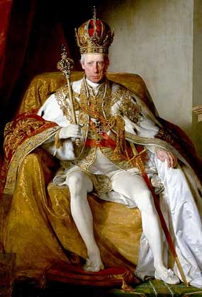
Король
Президент

Slide 5
Демократическое
Недемократическое

Slide 6
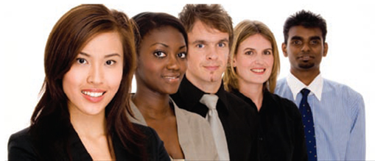
Негроидная, европеоидная, монголоидная.

Slide 7
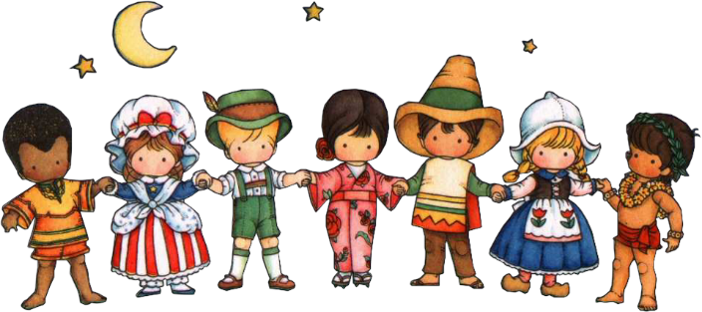
Люди всех рас и народов равны между собой.

Slide 8
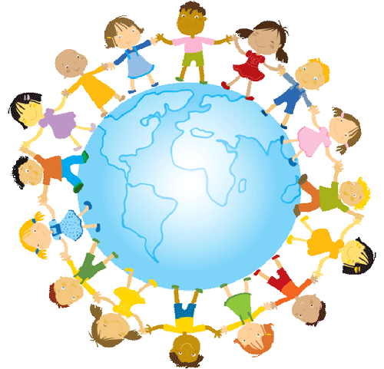
ТОЛЕРАНТНОСТЬ
- терпение, терпеливость. Обозначает терпимость к иному мировоззрению, образу жизни, поведению и обычаям.

Slide 9
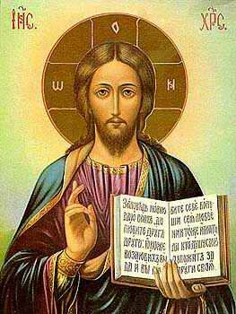
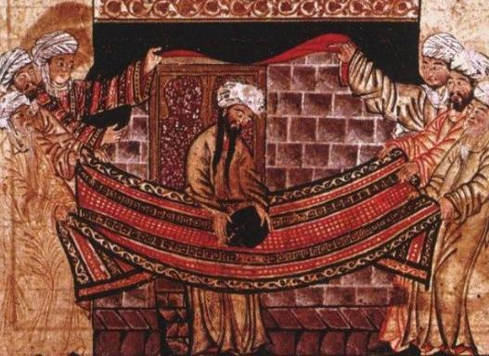
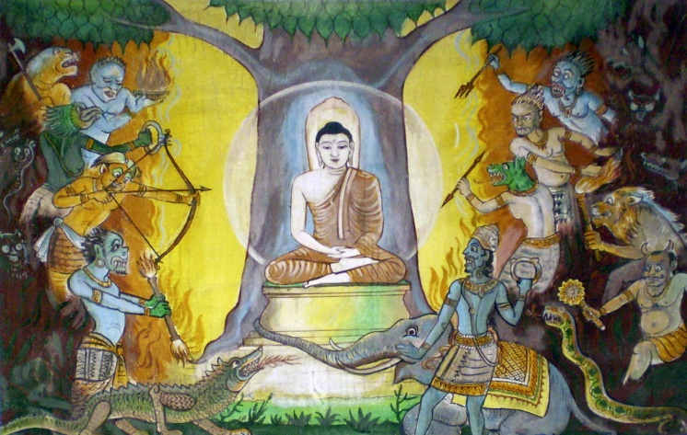
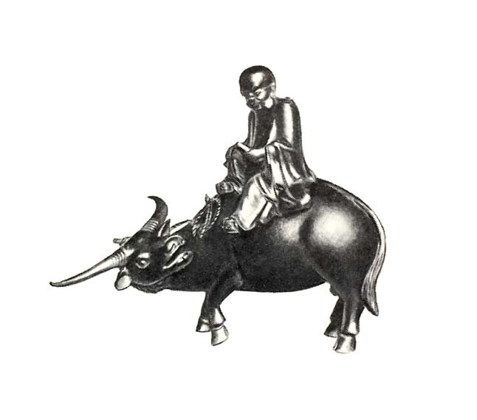
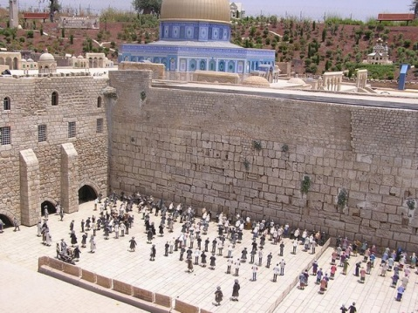

Slide 10
Кто во что верит

Slide 11
Что такое религия?
Кто такие атеисты?
Что такое религиозные обряды?
Что такое «свобода совести»?
Кто такие священнослужители?
Какие религии бывают?

Slide 12
Религия
Атеисты

Slide 14
- Когда зародилась религия?
- Причины зарождения религии?
- Кого обожествляли наши древние предки?
- Что такое храмы?
- Что понимаем под словами религиозные обряды?
- Кто такие священнослужители? Чем они занимались?

Slide 15
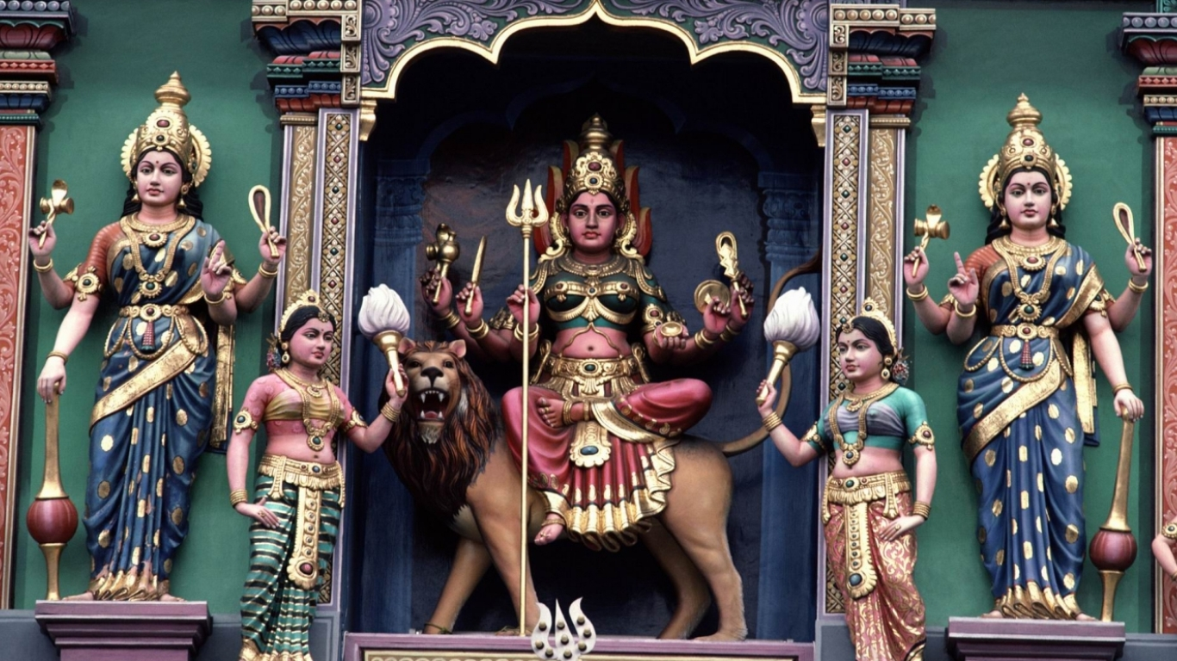
Индуизм – религия, которую исповедует 83% населения современной Индии.

Slide 16
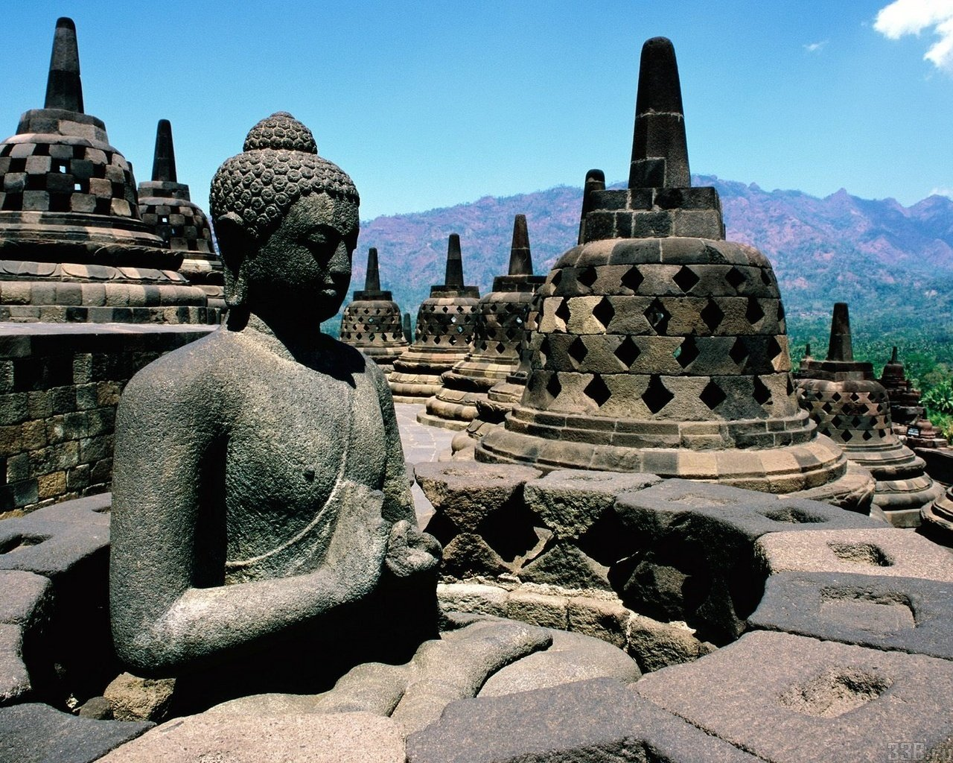
Буддизм - религиозно-философское учение, распростра­нившееся в Индии (после V в. до н. э.), Китае, Юго-Восточной Азии (после III в. н. э.), а также в иных регионах.

Slide 17
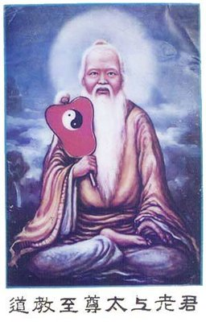
Даосизм – древнейшее философское учение Китая, которое пытается объяснить основы построения и существования окру­жающего мира и найти путь, по которому должны следовать человек, природа и космос.

Slide 18
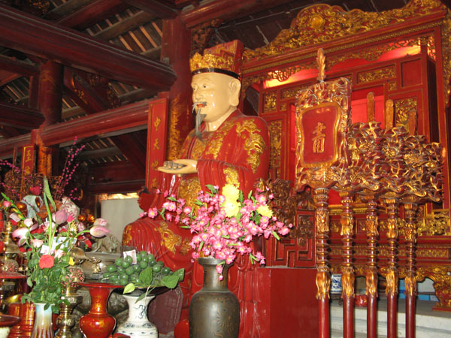
Конфуцианство – учение, разработанное Конфуцием и развитое его последователями, вошедшее в религиозный комплекс Китая

Slide 19
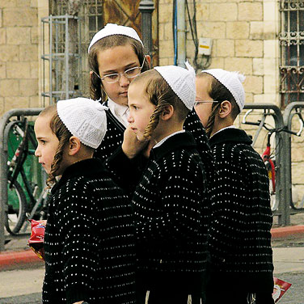
Иудаизм – религия иудеев (евреев) – распространён в Израиле и среди евреев, живущих в других странах.

Slide 20
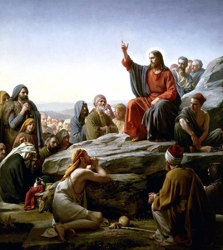
Христианство – одна из наиболее распространенных мировых религий. Христианство утверждает, что Бог един в трех лицах: Бог Отец, Бог Сын, Бог Дух Святой

Slide 21
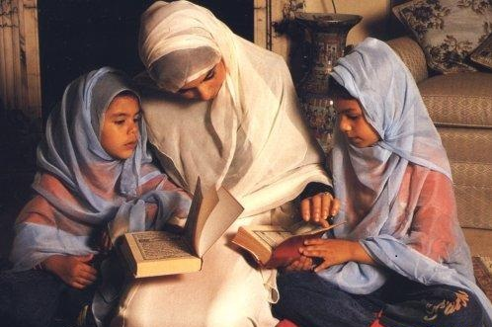
Ислам – монотеистическая мировая религия. Слово «ислам» переводится как «предание себя Богу», «покорность», «подчинение» (законам Аллаха)

Slide 23
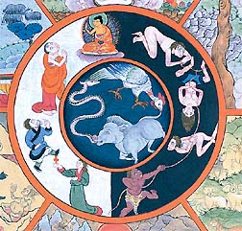
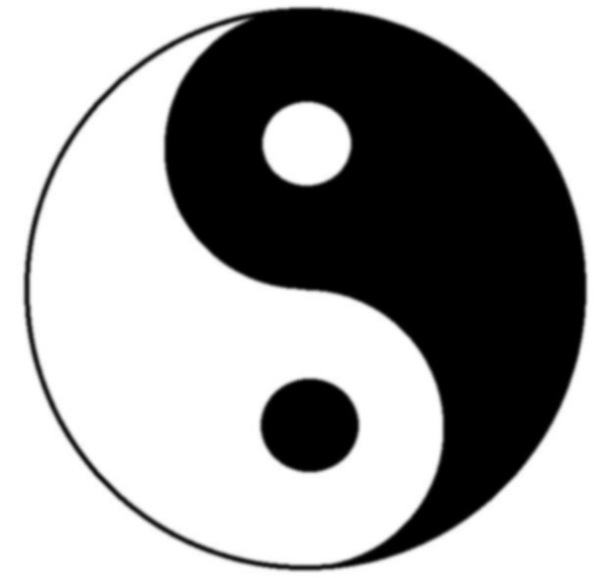
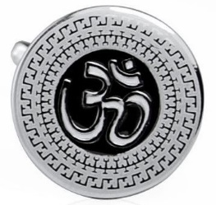
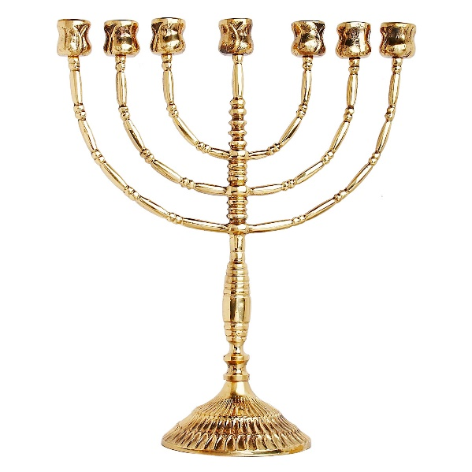
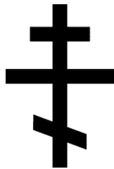

Slide 24
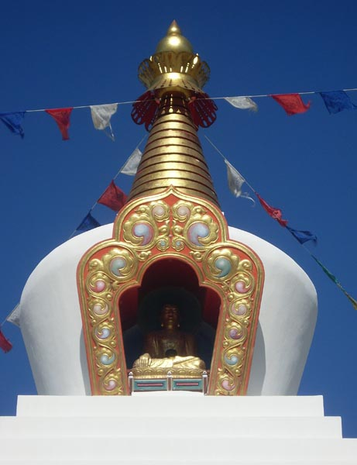
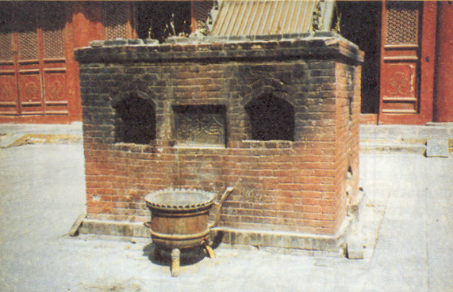
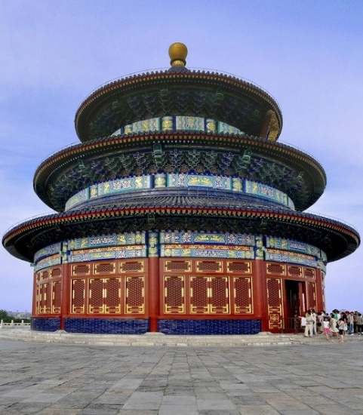
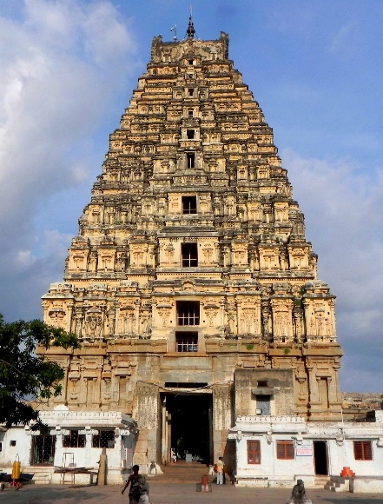
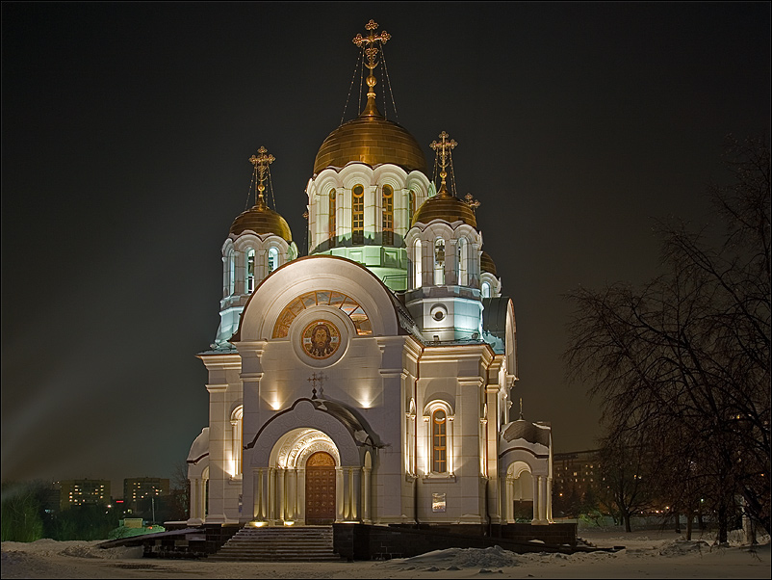
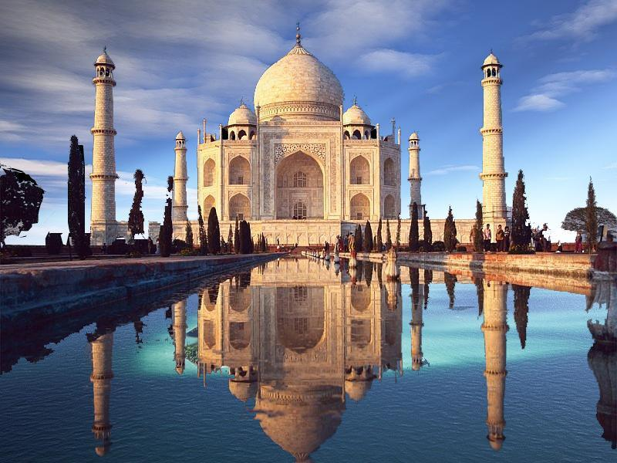

Slide 25
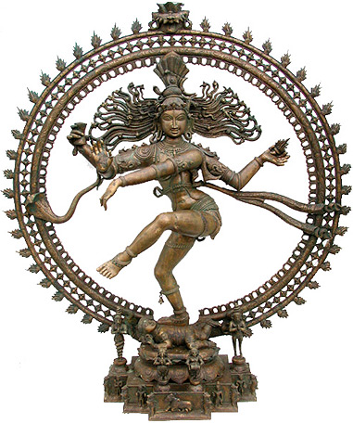
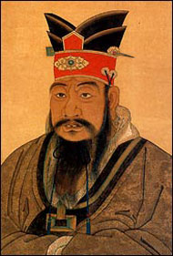

Slide 26
Веру людей в существование высших, сверхъестественных сил – бога или богов – называют _______________. Издавна люди строили для богов особые дома – _______________, в честь богов устраивали праздники. Все эти действия называют ___________________________. Но есть люди, которые не верят ни в каких богов. Таких людей называют __________________. Современное общечеловеческое правило гласи: только сам человек может решить, придерживаться ему какой-либо веры или нет. Это великое право каждого человека называется свободой ____________.
РЕЛИГИЕЙ
ХРАМЫ
РЕЛИГИОЗНЫМИ ОБРЯДАМИ
АТЕИСТЫ
СОВЕСТИ

